Slide 1

Douali Cedric
2025-2026
CYBER UNIVERSITY
Mise en œuvre d'une infrastructure sécurisée et
supervision avec Splunk
Projet de fin d'études – Analyse Cybersécurité

Slide 2
SOMMAIRE
Présentation d'Iron4Software.
Réunion avec le client
Phase 1 – Cadrage et présentation de l'infrastructure
Phase 2 – Audit de sécurité
Phase 3 – Sécurisation de l'infrastructure
Phase 4 – Supervision avec Splunk
Phase 5 – Simulation d'attaque
Phase 6 – Confinement de l'incident
Phase 7 – Investigation et analyse forensique
Phase 8 – Retour d'expérience et conclusion

Slide 3


Présentation d'Iron4Software
Secteur: Éditeur de logiciels ERP pour les secteurs de l'aéronautique et de la santé.
Effectif : 25 collaborateurs
Contexte: L'entreprise souhaite renforcer la sécurité de son système d'information et mettre en place une supervision centralisée avec Splunk.
Entreprise : Iron4Software

Slide 4

Réunion avec le client
Analyse des besoins
Besoins exprimés
❌ Infrastructure insuffisamment sécurisée
❌ Absence de supervision centralisée
❌ Manque de visibilité sur les événements de sécurité
❌ Aucun processus de réponse à incident
Solution proposée
✔ Audit de sécurité
✔ Durcissement des systèmes
✔ Déploiement de Splunk
✔ Simulation d'attaques
✔ Réponse à incident
✔ Analyse forensique

Slide 5
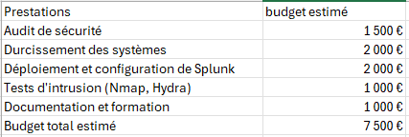
Budget du projet
Ce budget est une estimation réalisée dans le cadre de ce projet.

Slide 6
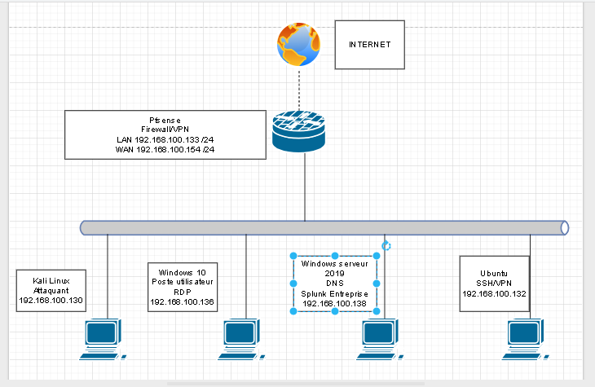
Phase1- Cadrage et présentation de l'infrastructure
Cette architecture constitue l'environnement de test utilisé pour réaliser les différentes phases du projet : audit de sécurité, sécurisation des systèmes, supervision avec Splunk et réponse à incident.

Slide 7
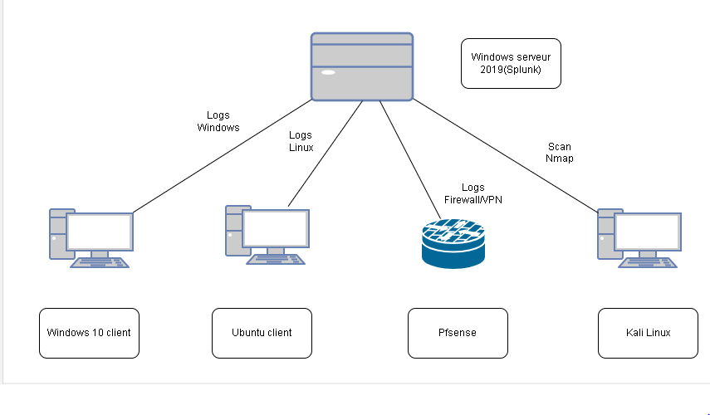
Architecture de supervision avec Splunk Enterprise
Cette architecture illustre la centralisation des journaux des différents systèmes vers Splunk Enterprise afin d'assurer la supervision et l'analyse des événements de sécurité.

Slide 8
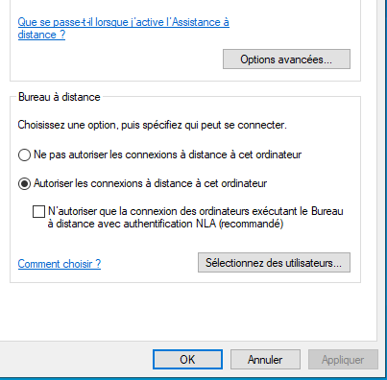
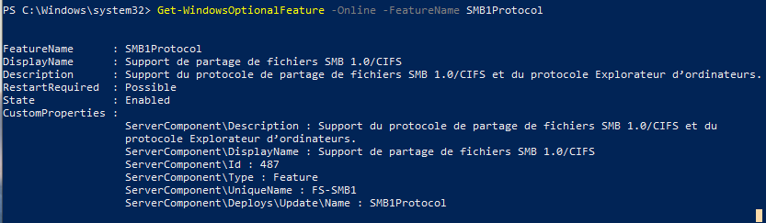
Vulnérabilité: Bureau à distance (RDP) sans authentification NLA et Protocole SMBv1 activé
Le service Bureau à distance est activé sans authentification NLA, ce qui augmente le risque de tentatives de connexion non autorisées. Le protocole SMBv1 est activé sur le système. Ce protocole étant obsolète et vulnérable, il représente un risque de sécurité et sera désactivé lors de la phase de sécurisation.

Slide 9
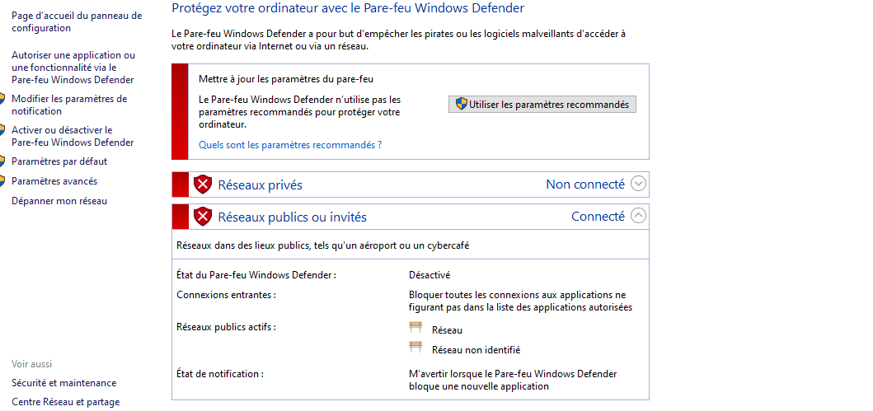
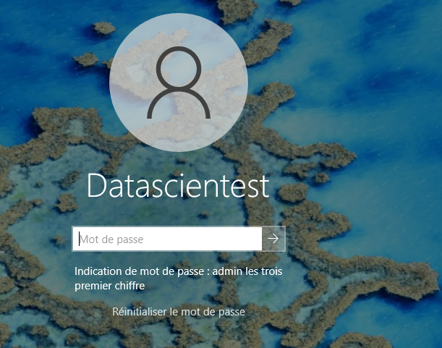

Slide 10
Phase 2 – Audit de sécurité
Découverte du réseau
Scan Nmap TCP / UDP
Services détectés
SSH HTTP DNS RDP OpenVPN
Vulnérabilités Ports ouverts Versions obsolètes Configuration faible
Plan de sécurisation

Slide 11
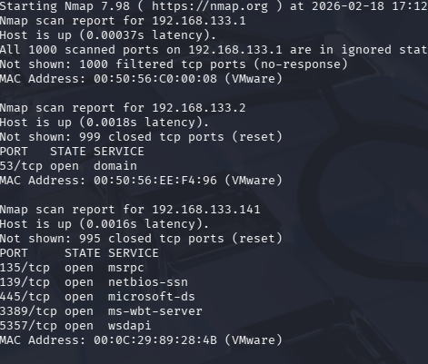
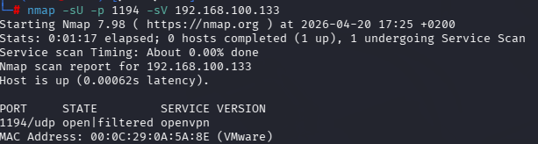
Découverte des hôtes et des services avec Nmap
Ports et services détectés
3389: Service Bureau à distance (RDP)
445: Service SMB détecté
Ip de la machine port utilisé ouvert par le pare feu
L'analyse Nmap a permis d'identifier les hôtes actifs ainsi que les services exposés, afin d'évaluer la surface d'attaque de l'infrastructure. Elle confirme la présence du service OpenVPN sur le port UDP 1194

Slide 12
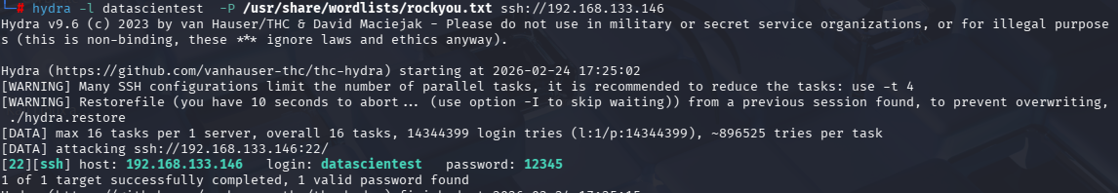
Simulation d'une attaque par force brute SSH avec Hydra
Cette simulation d'attaque a permis d'identifier un compte utilisant un mot de passe faible, mettant en évidence la nécessité de renforcer la politique de mots de passe et de protéger le service SSH..

Slide 13
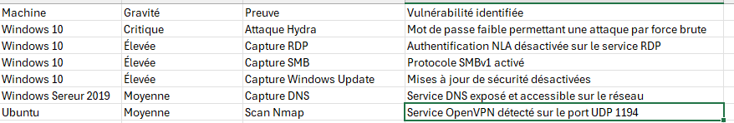
Audit de vulnérabilités
L'audit a mis en évidence plusieurs points faibles :
des services exposés,
des ports ouverts,
des protocoles anciens comme SMBv1,
des mots de passe insuffisamment sécurisés,
ainsi que l'absence de certaines protections sur le Bureau à distance.

Slide 14
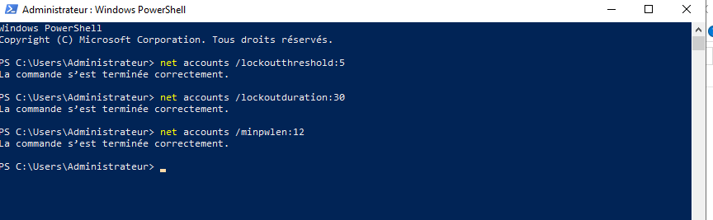
Phase 3 – Sécurisation de l'infrastructure
Verrouillage du compte après 5 échecs de connexion
Durée du verrouillage : 30 minutes
Longueur minimale du mot de passe : 12 caractères
Le renforcement de la politique des comptes permet de limiter les attaques par force brute grâce au verrouillage automatique des comptes et à l'application de mots de passe plus robustes.

Slide 15
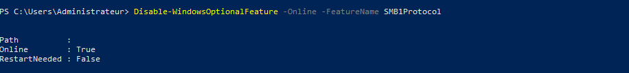
Activation de l'authentification NLA pour le Bureau à distance
L'activation de la Network Level Authentication (NLA) renforce la sécurité du service RDP en exigeant une authentification avant l'établissement de la session Bureau à distance.
La désactivation du protocole SMBv1 permet de supprimer un protocole obsolète et vulnérable, réduisant ainsi les risques d'exploitation de l'infrastructure.

Slide 16
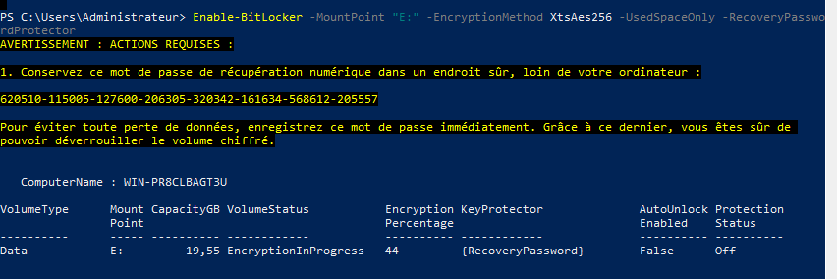
Activation du chiffrement BitLocker
Clé de récupération
généré
Volume protégé par Bitlocker
Progression du chiffrement
BitLocker chiffre les données du volume afin de protéger leur confidentialité en cas de perte, de vol ou d'accès non autorisé.

Slide 17
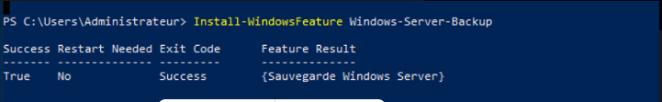
Installation de Windows Server Backup
L'installation de Windows Server Backup permet de réaliser des sauvegardes régulières afin d'assurer la disponibilité des données et leur restauration en cas d'incident.

Slide 18
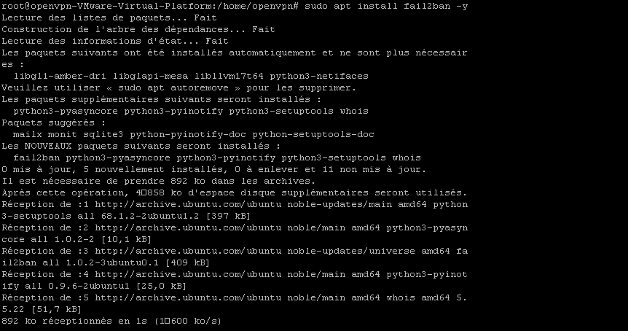
Installation Fail2ban vérification du fonctionnement de Fail2ban
Commande d'installation de Fail2ban
Fail2ban renforce la sécurité des services en surveillant les journaux et en bloquant automatiquement les adresses IP responsables de tentatives de connexion répétées.
Une règle de protection est active et le service SSH est protéger
Cette vérification confirme que Fail2ban est opérationnel et protège le service SSH contre les attaques par force brute.

Slide 19
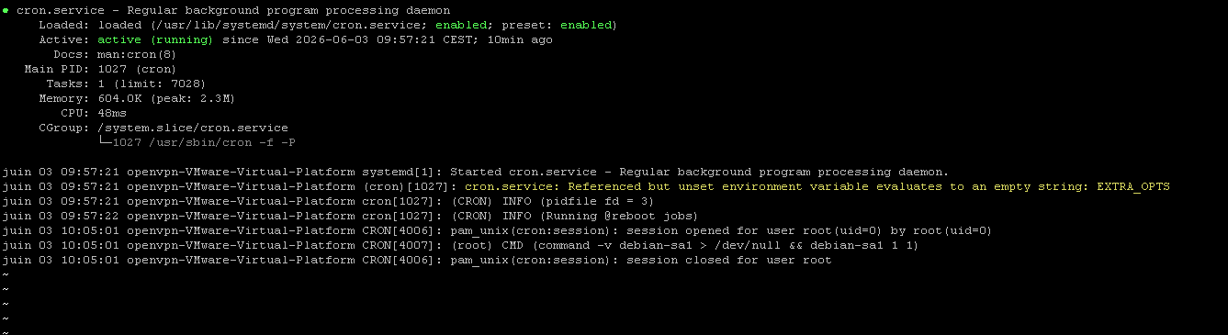
Activation et vérification du service Cron
L'activation de Cron permet d'automatiser les tâches planifiées, comme les sauvegardes régulières, afin d'améliorer la disponibilité et la résilience de l'infrastructure.
La vérification confirme que le service Cron est actif et permet l'exécution automatique des tâches planifiées, notamment les sauvegardes de l'infrastructure.

Slide 20
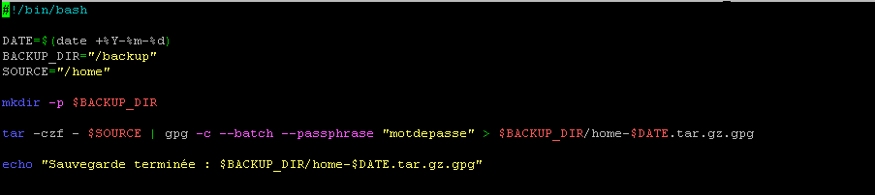
Création d'un script de sauvegarde chiffrée
Définition du dossier de sauvegarde et des données à sauvegarder
Création automatique du dossier de sauvegarde
Chiffrement de la sauvegarde avec GPG
Ce script automatise la création d'une sauvegarde compressée et chiffrée afin de garantir la confidentialité des données.

Slide 21
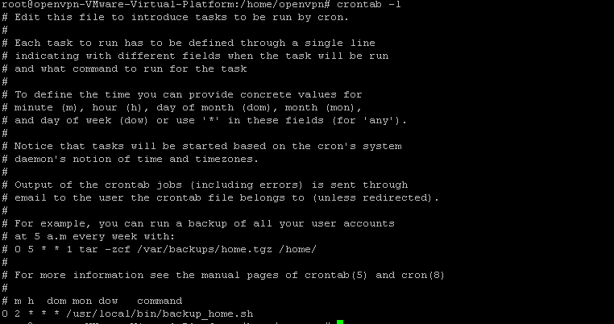
Planification automatique des sauvegardes avec Cron
Affichage des tâches planifiées
Exécution automatique tous les jours à 02h00
Script de sauvegarde exécuté automatiquement
La planification avec Cron automatise l'exécution quotidienne du script de sauvegarde, garantissant la régularité des sauvegardes sans intervention manuelle.
Planification Cron (Minute, Heure, Jour, Mois, Jour de la semaine)

Slide 22
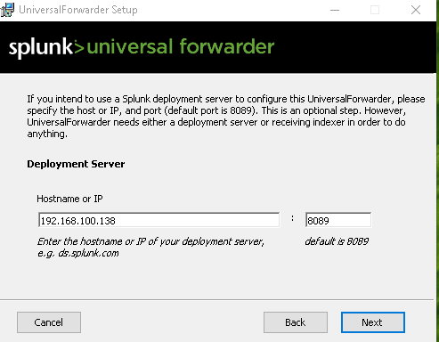
Phase 4 – Supervision avec Splunk
Configuration du Splunk Universal Forwarder
Configuration du serveur de déploiement
Adresse IP du serveur Splunk et port de gestion(Management Port)
Le Splunk Universal Forwarder est configuré pour communiquer avec le serveur Splunk (192.168.100.138) afin de centraliser les journaux des machines supervisées.

Slide 23
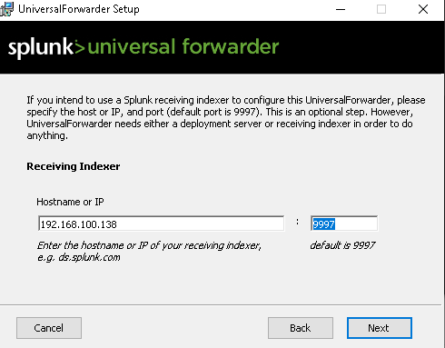
Configuration du Serveur Splunk recevant les journaux
Adresse IP du serveur Splunk
Port de réception des journaux (Forwarding Port)
Le Splunk Universal Forwarder est configuré pour envoyer les journaux vers le serveur Splunk (192.168.100.138) via le port 9997 afin de centraliser les événements de sécurité.

Slide 24
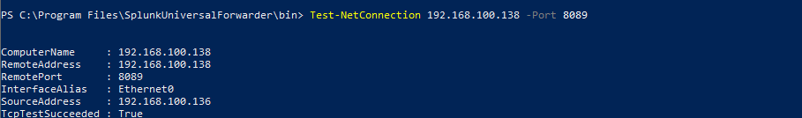
Vérification de la communication avec le serveur Splunk
Commande de vérification de la connectivité
Connexion établie avec succès
La commande Test-NetConnection confirme que le Splunk Universal Forwarder communique correctement avec le serveur Splunk via le port 8089.

Slide 25
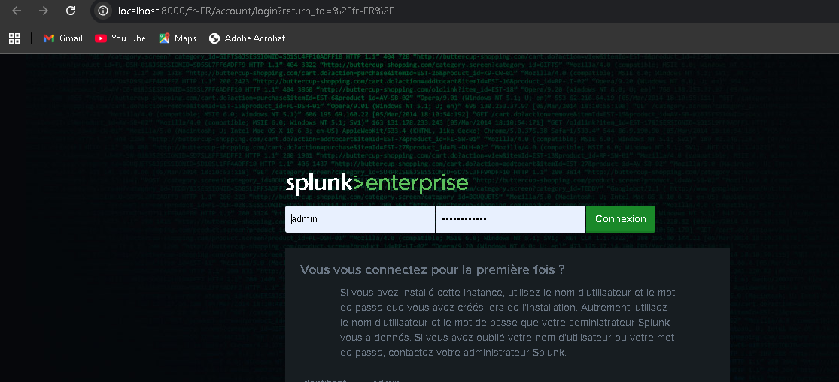
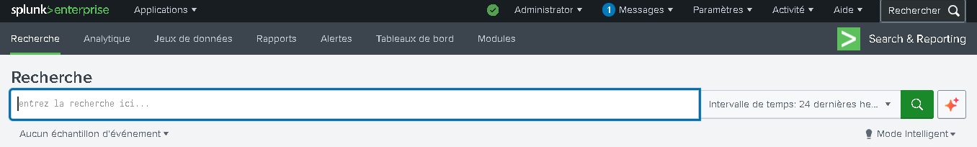
Accès à l'interface Web de Splunk Enterprise
Accès à l'interface Web de Splunk
SIEM utilisé pour la supervision des événements
Zone de saisie des requêtes SPL
Le module Search & Reporting permet d'exécuter des requêtes SPL afin de rechercher, filtrer et analyser les événements de sécurité centralisés dans Splunk

Slide 26
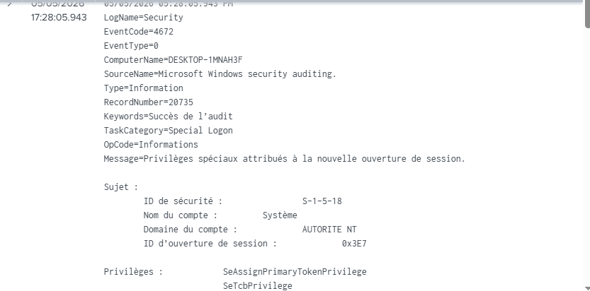
Détection d'une ouverture de session privilégiée (Event ID 4672)
Événement Windows 4672 détecté
Machine concernée
Ouverture de session réussie
Connexion avec des privilèges administrateur

Slide 27
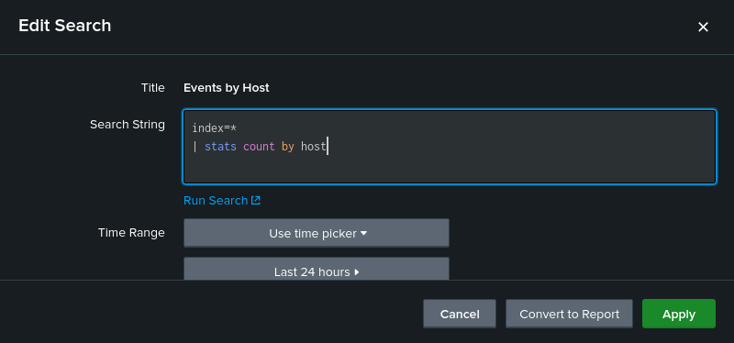
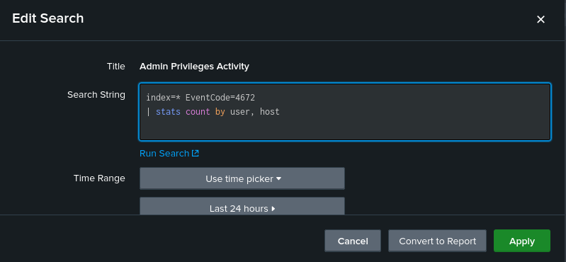
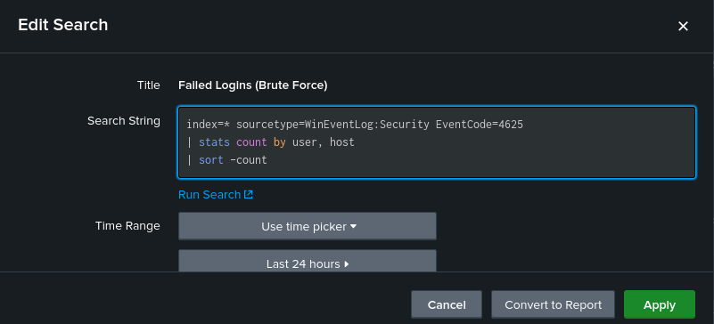
Création d'un tableau de bord
Requête SPL permet de compter le nombre d'événements générés par chaque machine
Requête SPL permet d'identifier les ouvertures de session avec privilèges élevés
Requête SPL permet de détecter les tentatives de connexion échouées

Slide 28
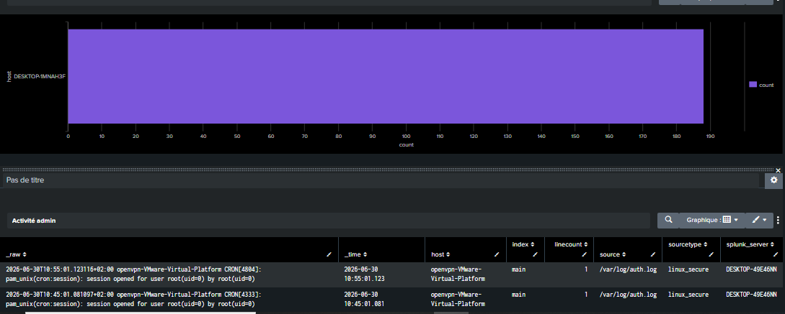
Résultat du tableau de bord Activité Admin
Ce tableau de bord permet de visualiser les activités des comptes administrateurs, notamment les ouvertures de session root

Slide 29
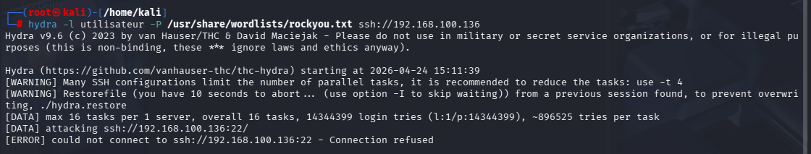
Phase 5 Simulation d’attaque
Simulation d'une attaque par force brute SSH avec Hydra
Machine cible et service ciblé SSH port 22
Cette simulation d'attaque avec Hydra cible le service SSH afin de tester son exposition. Le résultat "Connection refused" indique que le service SSH n'était pas accessible, limitant ainsi les possibilités d'une attaque par force brute.

Slide 30
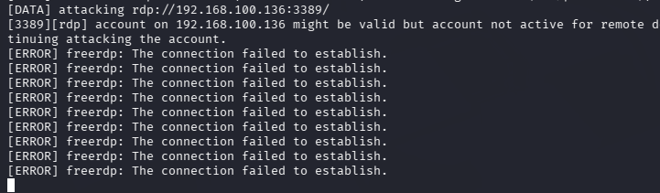
Simulation d'une attaque par force brute RDP avec Hydra
Machine cible : IP
(RDP - Port 3389)
Compte utilisateur détecté
Connexion refusée : la tentative d'attaque a échoué
Cette simulation d'attaque RDP avec Hydra montre que, malgré la détection d'un compte potentiellement valide, les connexions Bureau à distance étaient refusées, empêchant ainsi la réussite de l'attaque.

Slide 31
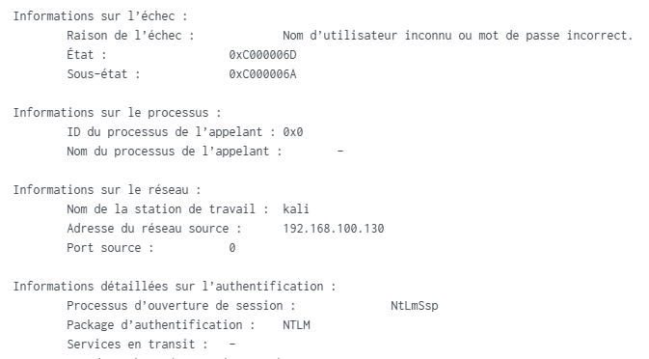
Phase 6 – Confinement de l'incident
Requête SQL
Échec de l'authentification détecté
Machine source de l'attaque
Adresse IP de l'attaquant identifiée
La requête index=* EventCode=4625 a permis d'identifier l'adresse IP source (192.168.100.130), la machine d'origine (Kali) ainsi que la cause de l'échec de l'authentification, facilitant ainsi l'identification de l'attaquant.

Slide 32
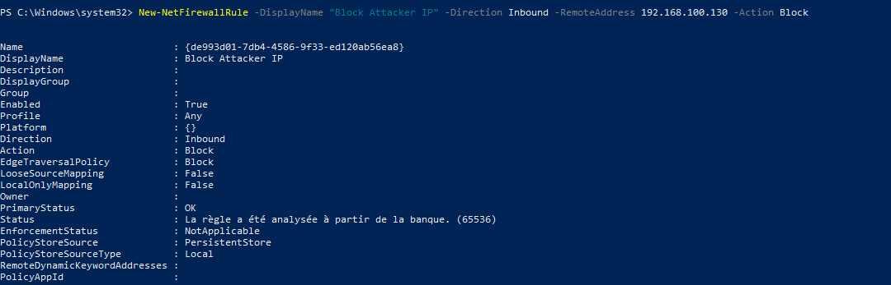
Création d'une règle de pare-feu pour bloquer l'adresse IP de l'attaquant Windows
Adresse IP de l'attaquant bloquée
Règle de pare-feu créée avec succès.
Réduction du risque de nouvelles tentatives d'attaque.
Une règle de pare-feu a été créée afin de bloquer l'adresse IP identifiée lors de l'investigation et d'empêcher toute nouvelle tentative de connexion.

Slide 33
Blocage de l'adresse IP source sur le pare-feu Linux
Après l'identification de l'adresse IP source (192.168.100.130), une règle iptables a été ajoutée afin de bloquer tout trafic entrant provenant de cette adresse et de contenir l'incident.

Slide 34

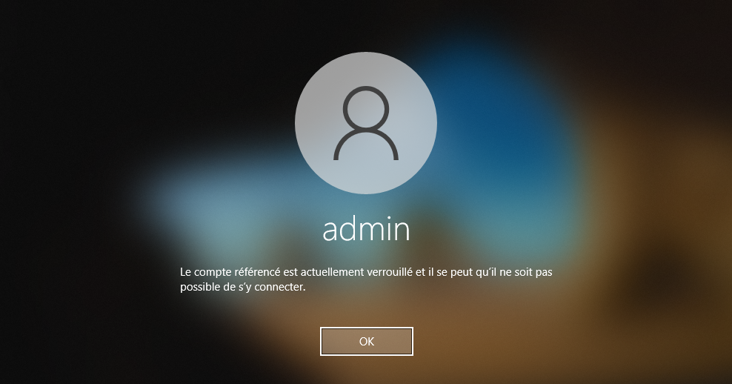
Désactivation du compte administrateur compromis
Commande utilisée
Commande exécutée avec succès
Vérification : le compte administrateur est désactivé
Le compte administrateur a été désactivé afin d'empêcher toute connexion non autorisée et de limiter l'impact de l'incident.

Slide 35
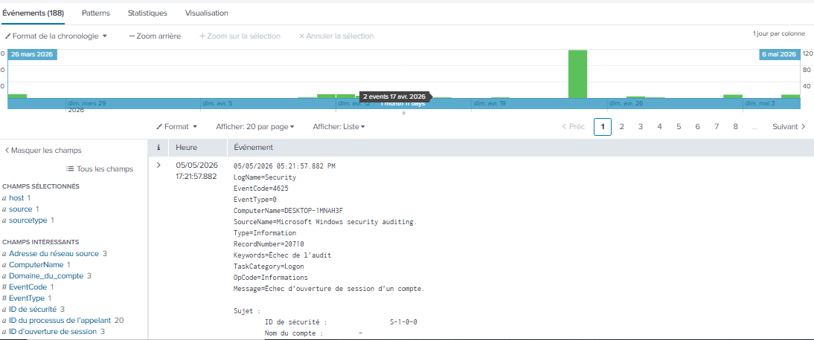
Phase 7 Investigation et analyse forensique
Recherche de toutes les tentatives de connexion échouées (Event ID 4625).
Cette requête Splunk permet d'identifier les tentatives de connexion échouées, d'analyser les journaux de sécurité et de reconstituer la chronologie de l'incident.
Histogramme des événements
188 événements détectés
Détails de l'événement
Cette analyse forensique a permis d'identifier les tentatives de connexion échouées, d'analyser les événements de sécurité et de reconstituer la chronologie de l'incident.

Slide 36
Phase 8 – Communication de crise et Retour d'expérience
Objectif: Informer les parties prenantes et améliorer la sécurité après l'incident.
📢Communication
Direction | Impact de l'incident, mesures prises
Utilisateurs | Information, recommandations
Equipe informatique | Analyse des causes, actions correctives
🔄 Retour d'expérience
Points positifs | Détection avec Splunk • Confinement rapide • Analyse des journaux
Axes d'amélioration | • Automatiser les alertes • Déployer le MFA • Audits réguliers

Slide 37
le cycle d'amélioration
Incident
Détection
Confinement
Investigation
Amélioration
Retour d'expérience
Le retour d'expérience permet d'améliorer durablement la sécurité de l'infrastructure.

Slide 38
Conclusion
Objectifs atteints
✅ Audit de l'infrastructure
✅ Sécurisation des systèmes
✅ Déploiement de Splunk
✅ Centralisation des journaux
✅ Détection des incidents
✅ Réponse à incident
✅ Analyse forensique
Ce projet répond aux besoins exprimés par Iron4Software et propose une approche complète de la cybersécurité, de l'audit jusqu'à la réponse à incident.

